Slide 1
0207 보고서 1
1,4교시에 작성합니다.

Slide 2
개별실습
사용자로부터 아래의 데이터를 입력 받아 파일에 저장하는 프로그램을 작성하시오.
이름 : 한글 5글자 이내
학번 : 1990년부터2017년까지의 4자리 입학 년도 00-99의 학과번호 001-100까지의 학생번호로 이루어진다. ex)199902099
주소 : 서울, 대전, 대구, 부산, 광주, 인천, 울산, 경북, 경남, 충북, 충남, 제주, 강원, 전북, 전남 중 하나로 시작하고 20글자를 넘지 않는다.
생년월일 : 6자리 숫자로 받는다
입력 받은 데이터는 , 구분자로 하나의 문자열로 작성한 후 파일에 저장
입력은 사용자가 원하는 레코드 만큼 입력이 가능하며 입력의 종료는 이름을 입력 받을 때 q 가 입력되면 종료 한다.
종료 후 해당 파일을 프로그램에서 읽어 입력이 완료되었는지 확인 한다.
Notes:
import re
output = ""
r = re.compile("^[가-힣]{1,5}$") # 한글이름 정규식
while True:
str = input("한글이름입력")
if r.search(str) == None:
print("잘못입력")
continue
elif str == 'q':
break
else:
kname = str
print(str)
break
r = re.compile('^[1,2][0,9][0,1,9][\d]{3}[0,1][\d]{2}$') # 학번 정규식
while True:
str = input("학번입력")
if r.search(str) == None:
print("잘못입력")
continue
elif str == 'q':
break
else:
number = str
print(str)
break
r = re.compile(
"^[서울, 대전, 대구, 부산, 광주, 인천, 울산, 경북, 경남, 충북, 충남, 제주, 강원, 전북, 전남][가-힇,\w]{1,17}$") # 주소 정규식
while True:
str = input("주소 입력")
if r.search(str) == None:
print("잘못입력")
continue
elif str == 'q':
break
else:
address = str
print(str)
break
r = re.compile('^[\d]{2}[0,1][\d][0-3][\d]$') # 생년월일 정규식
while True:
str = input("생년월일 입력")
if r.search(str) == None:
print("잘못입력")
continue
elif str == 'q':
break
else:
birth = str
print(str)
break
output += kname
output += ","
output += number
output += ","
output += address
output += ","
output += birth
print(output)
f = open("C:\\0207.txt", "w")
f.write(output)
f.close

Slide 3
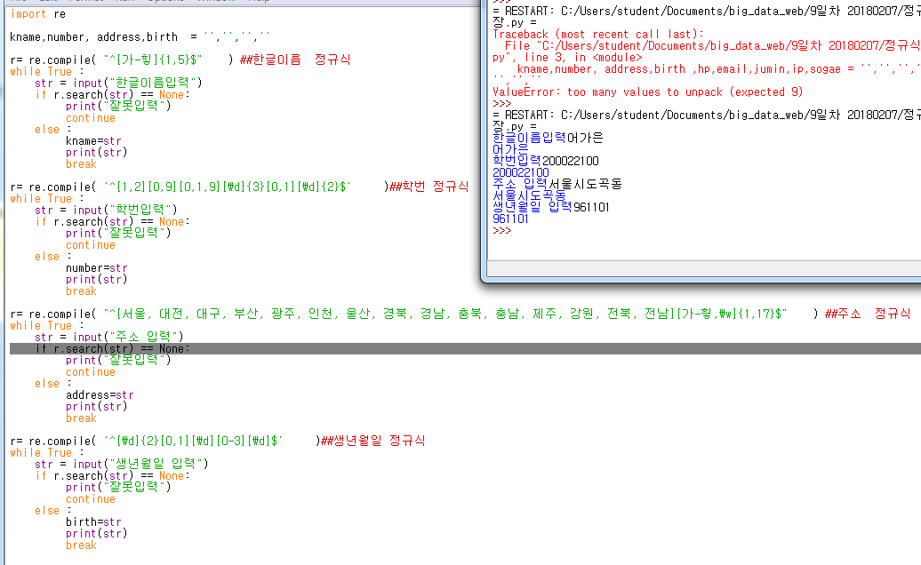

Slide 4
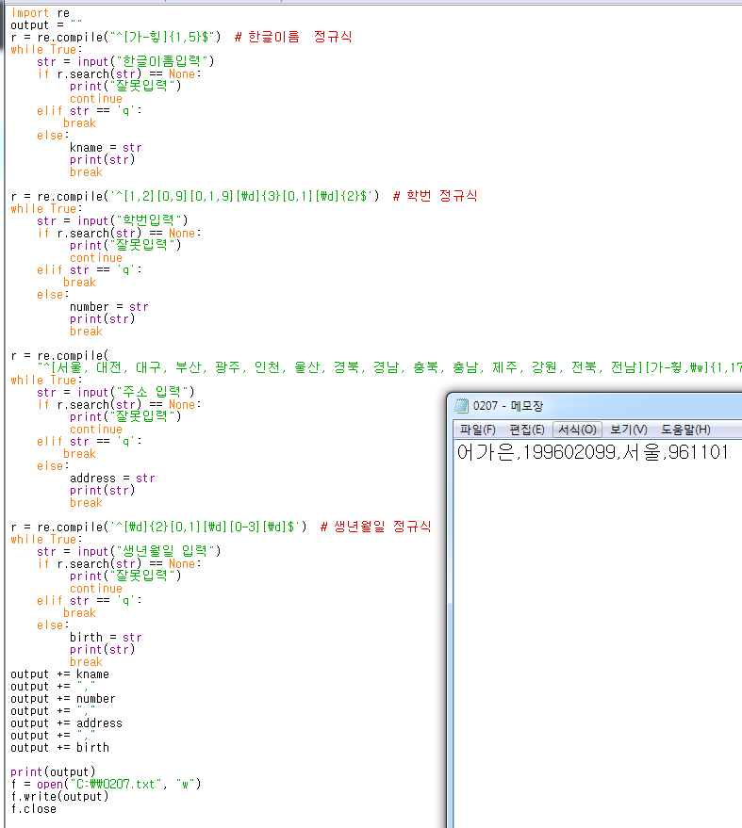
Notes:
import re
output = ""
r = re.compile("^[가-힣]{1,5}$") # 한글이름 정규식
while True:
str = input("한글이름입력")
if r.search(str) == None:
print("잘못입력")
continue
elif str == 'q':
break
else:
kname = str
print(str)
break
r = re.compile('^[1,2][0,9][0,1,9][\d]{3}[0,1][\d]{2}$') # 학번 정규식
while True:
str = input("학번입력")
if r.search(str) == None:
print("잘못입력")
continue
elif str == 'q':
break
else:
number = str
print(str)
break
r = re.compile(
"^[서울, 대전, 대구, 부산, 광주, 인천, 울산, 경북, 경남, 충북, 충남, 제주, 강원, 전북, 전남][가-힇,\w]{1,17}$") # 주소 정규식
while True:
str = input("주소 입력")
if r.search(str) == None:
print("잘못입력")
continue
elif str == 'q':
break
else:
address = str
print(str)
break
r = re.compile('^[\d]{2}[0,1][\d][0-3][\d]$') # 생년월일 정규식
while True:
str = input("생년월일 입력")
if r.search(str) == None:
print("잘못입력")
continue
elif str == 'q':
break
else:
birth = str
print(str)
break
output += kname
output += ","
output += number
output += ","
output += address
output += ","
output += birth
print(output)
f = open("C:\\0207.txt", "w")
f.write(output)
f.close

